Slide 1
Тема: «Новые технологии в работе с родителями в аспекте реализации ФГОС».
Воспитатели: Иванцова И.А.
Гаврюсёва Ю.В.
МБДОУ «Детский сад «Ласточка»
Г.Десногорск
2019г.

Slide 2
Цель:
Использование инновационных форм работы с семьёй для повышения педагогической компетенции родителей и вовлечения их в образовательный процесс детского сада.
Задачи:
Создать условия для развития детей в совместной деятельности с родителями и педагогами детского сада;
Приобщить родителей к участию в жизни группы через поиск и внедрение наиболее эффективных форм взаимодействия;
Повысить уровень воспитательных умений и педагогической культуры родителей;
Пропагандировать интересный опыт семейного воспитания, лучших семейных традиций, здоровый образ жизни;
Организовать мероприятия по вовлечению родителей в деятельность группы, как полноправных участников образовательного процесса.

Slide 3
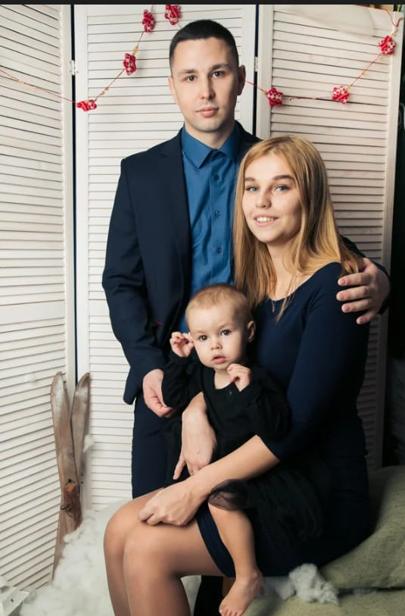
Педагог дошкольного учреждения не только воспитатель детей, но и партнёр родителей по их воспитанию. В основе союза воспитателя и родителей – единство взглядов на воспитательный процесс, вместе выработаны общие цели и воспитательные задачи, пути достижения результатов. Чтобы позитивно влиять на желание той или иной семьи, участвовать в работе группы, педагогу необходимо хорошо знать всех родителей своей группы и учитывать индивидуальные особенности не только разных семей, но и членов каждой семьи.

Slide 4
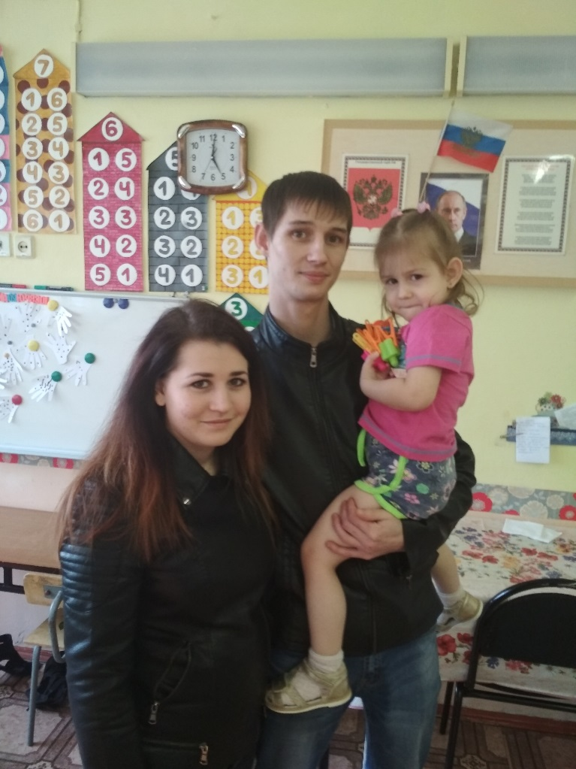
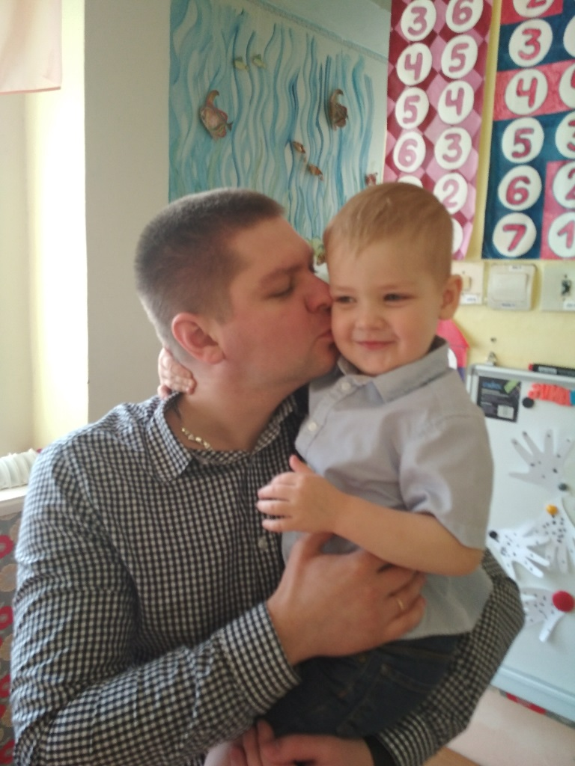
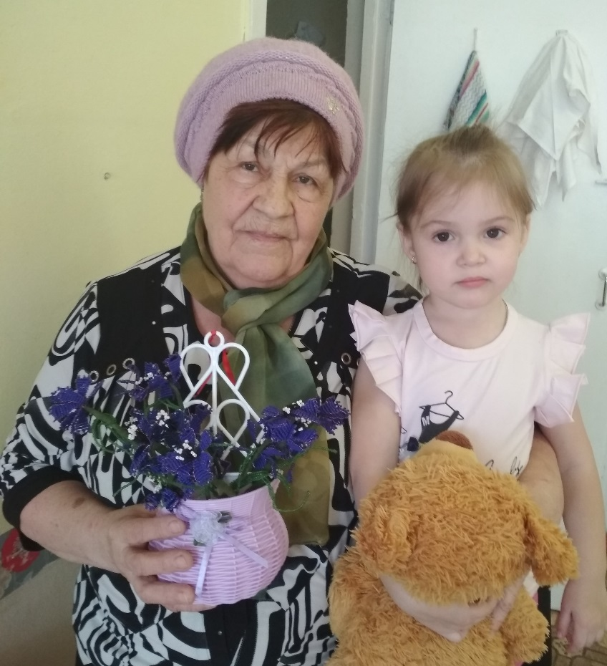
Эффективные методы изучения семьи используемые нами:
Знакомство с каждой семьёй в начале каждого года на родительском собрании;
Установление контакта с родителями;
Выявление структуры семьи и её психологический климат.

Slide 5
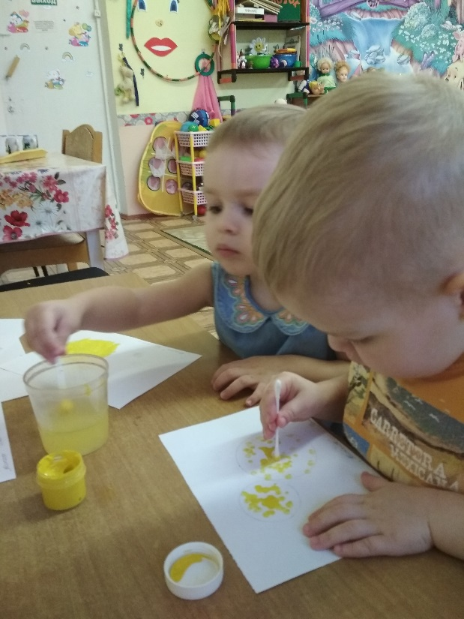
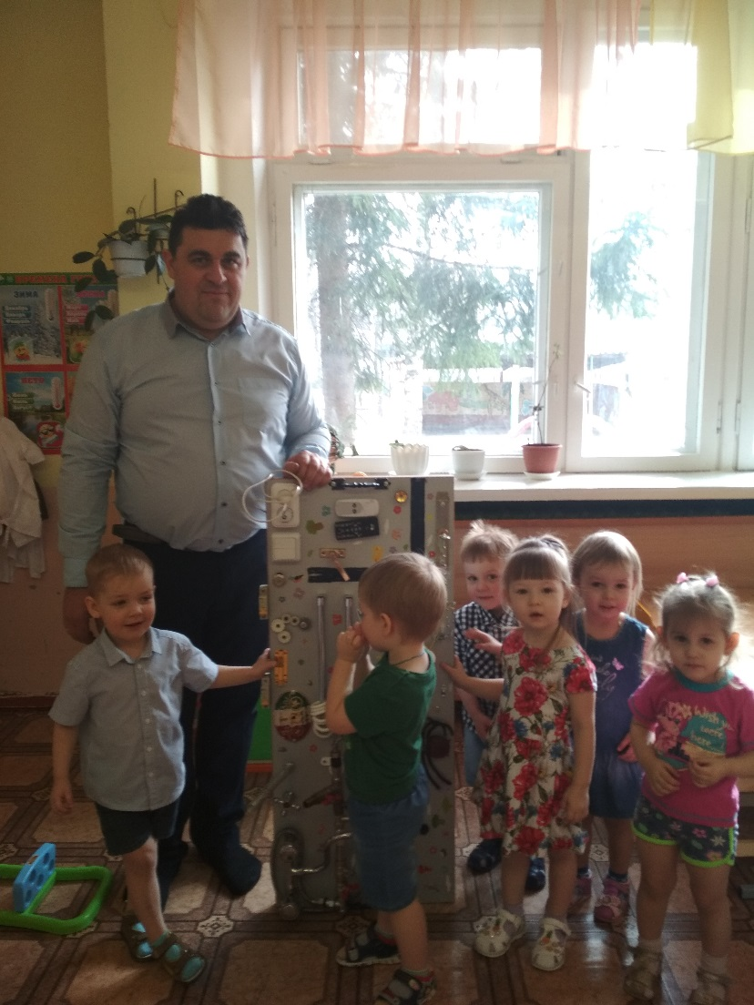
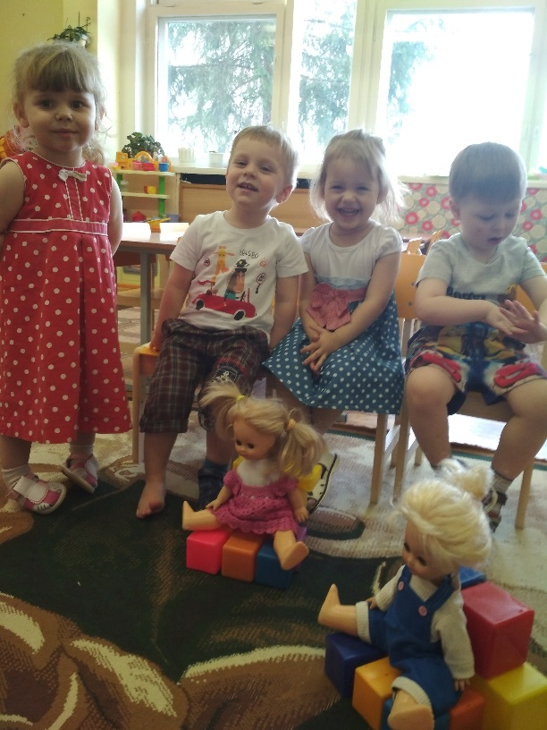
Формы работы с родителями:
Наглядно-информационные;
Познавательные;
Трудовые или хозяйственные.

Slide 6
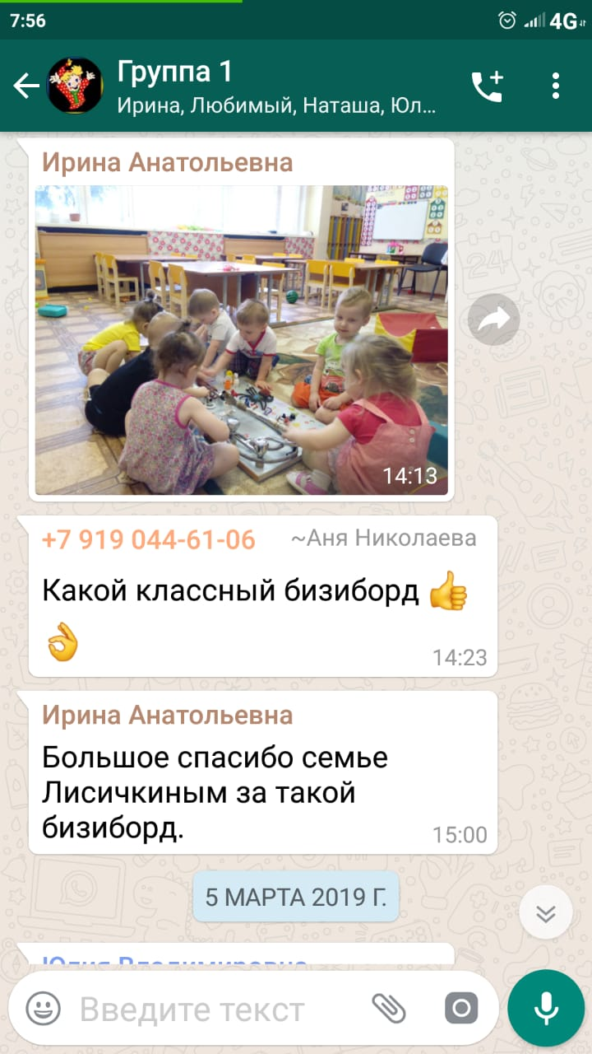
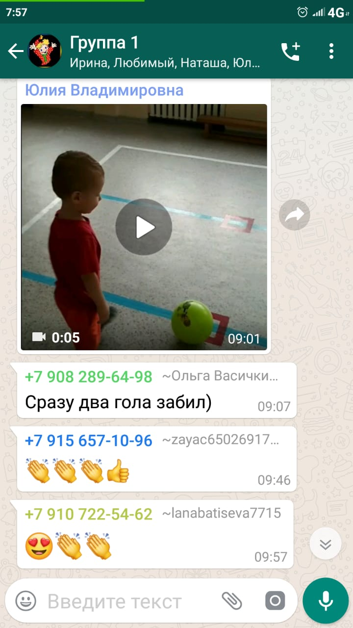
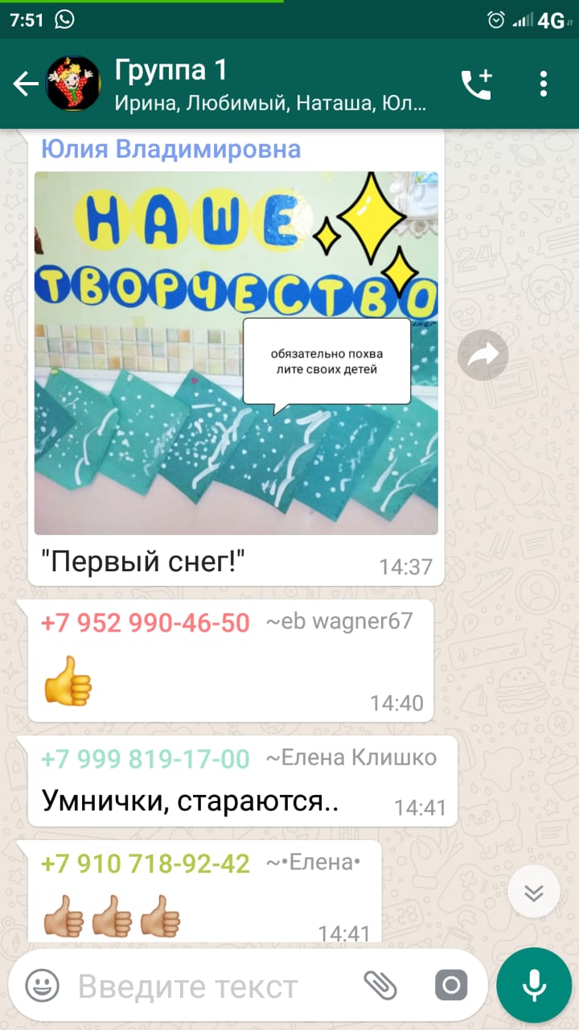
Наглядно-информационные:
Мы нашли одну из информационных и сравнительно новых форм сотрудничества воспитателей с родителями создание группы в WhatsApp. В данной группе происходит виртуальное общение, где воспитатель рассказывает о непосредственной жизни детского коллектива в реальном времени, размещает полезную информацию для родителей, фотоотчеты с мероприятий и праздников, повседневной жизни детей в ДОУ. Родители получают возможность высказать свою точку зрения, задать вопрос и, наконец, просто узнать полезную информацию.

Slide 7
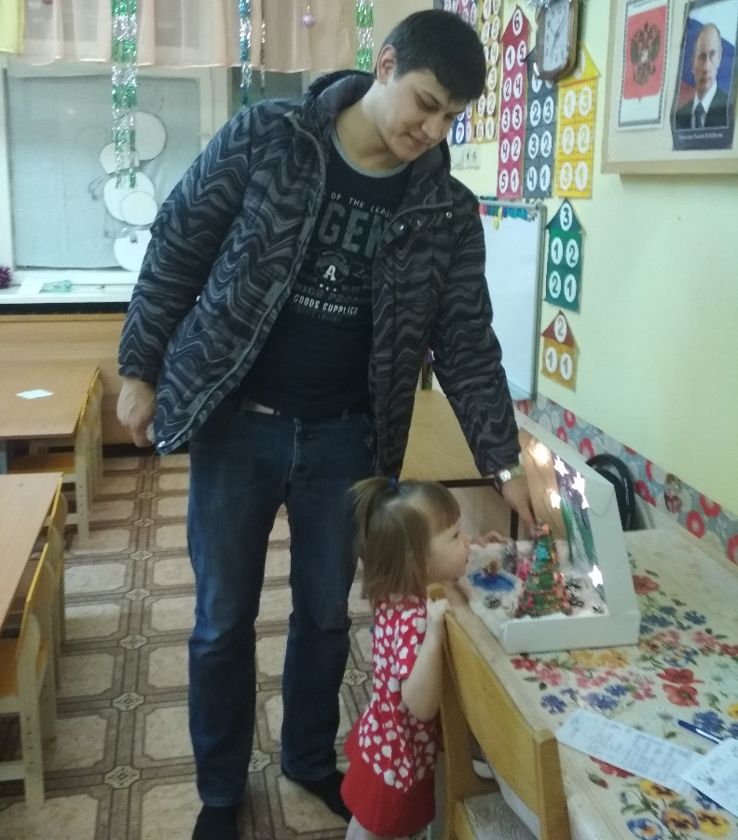
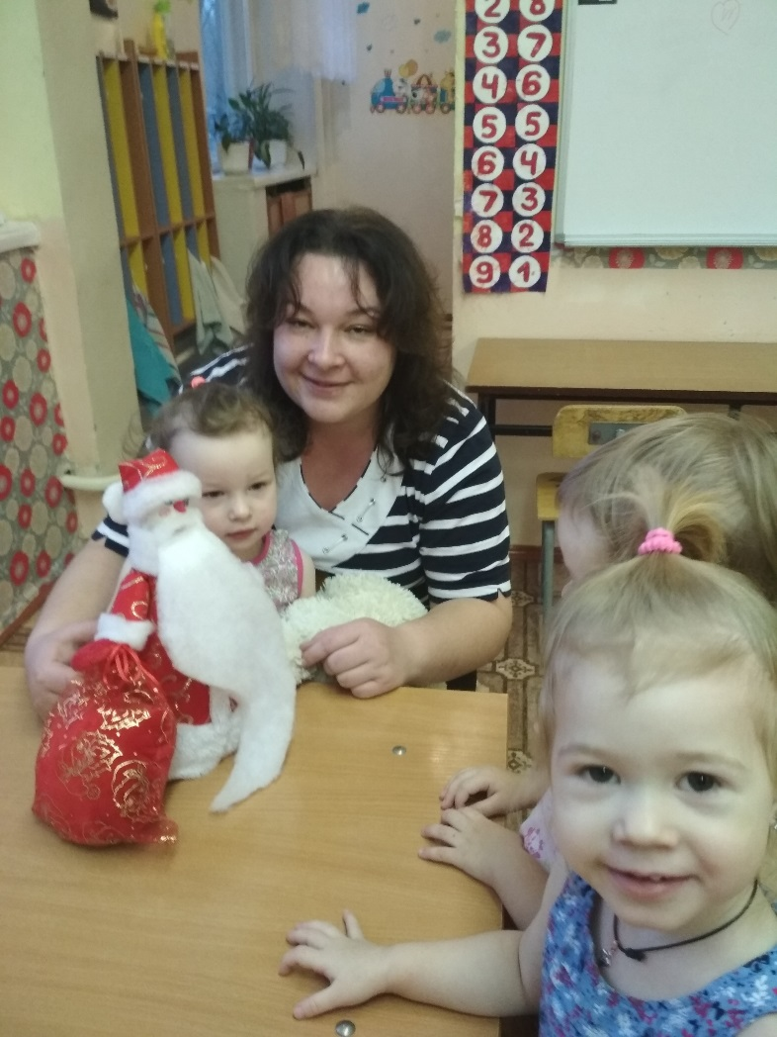
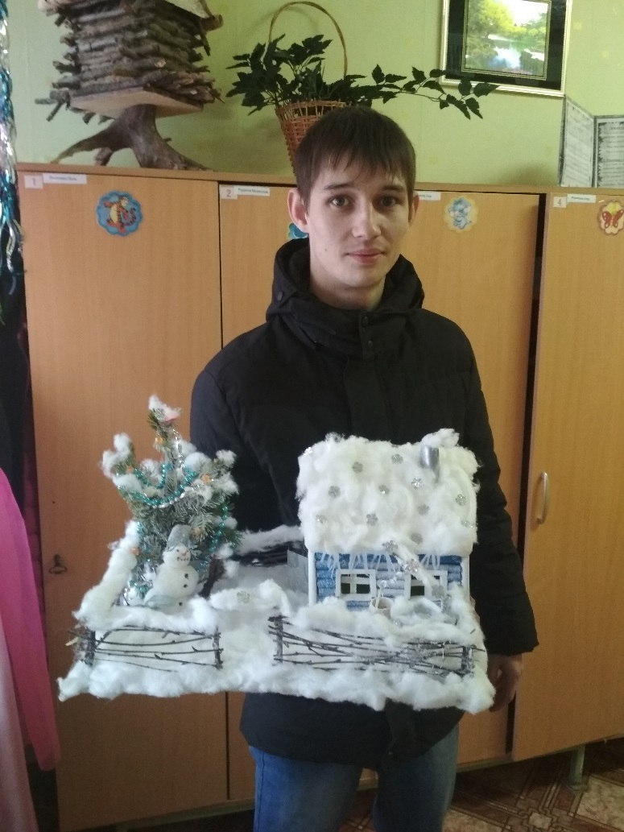
Совместную деятельность детей и взрослых можно организовать через организацию разнообразных выставок творческих работ.
Творческие задания раскрывают потенциал родителей. Выставки работ родителей, изготовленных вместе с детьми, участие семей в конкурсах на лучший рисунок, поделку из природного материала не только обогащают семейный досуг, но и объединяют детей и взрослых в общих делах.

Slide 8
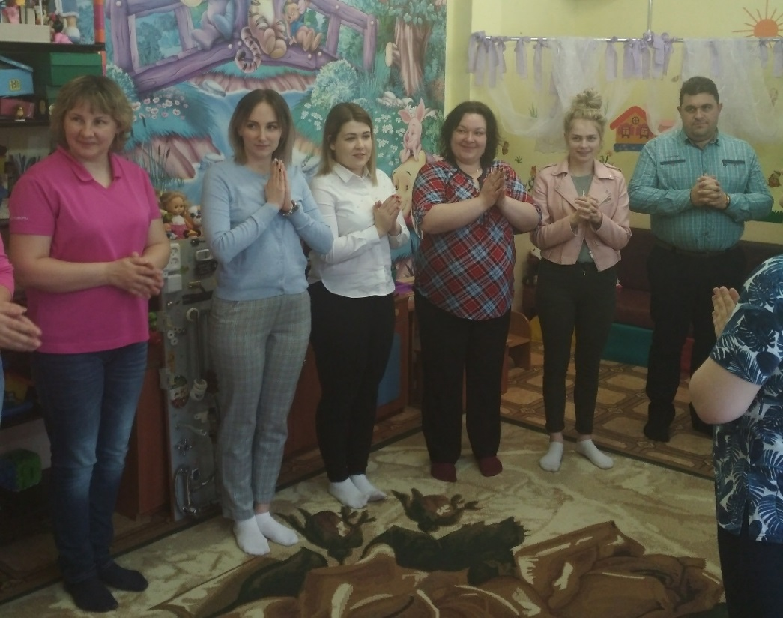
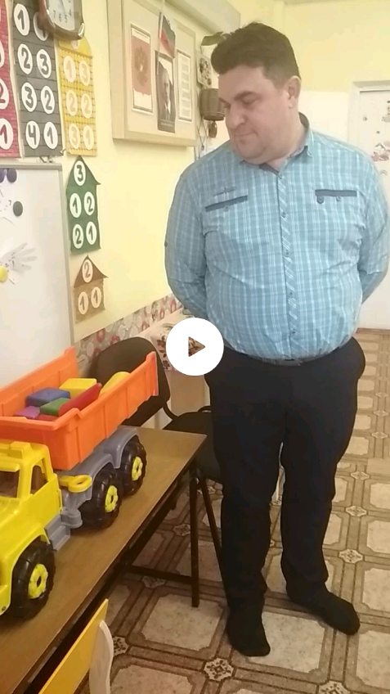
Познавательные:
Знакомства родителей с дошкольным учреждением, его уставом, программой развития, с коллективом педагогов на первом родительском собрании. В результате такой формы работы у родителей возникает интерес к дошкольному учреждению, а также они получают полезную информации о содержании работы с детьми.
Мы считаем, что все собрания, консультации для родителей важно построить так, чтоб они не были формальными, а по возможности привлекали родителей для решения проблем, развивали дух плодотворного сотрудничества, т.к. современные родители не захотят слушать долгих и назидательных докладов педагогов. Консультации должны быть предельно четкими, содержать только необходимый родителям материал и проводится не для “галочки”, а для пользы дела, а также включать в себя игровые моменты.

Slide 9
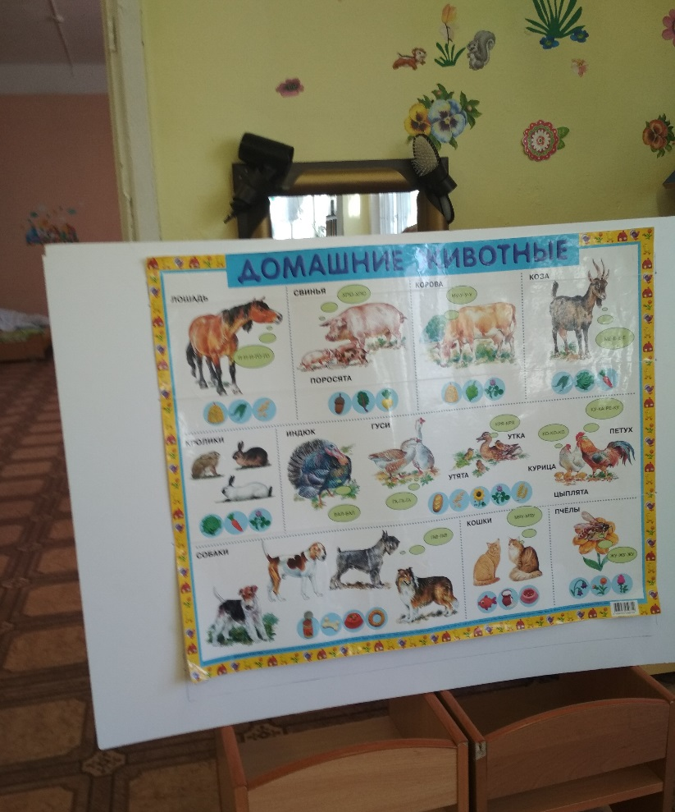
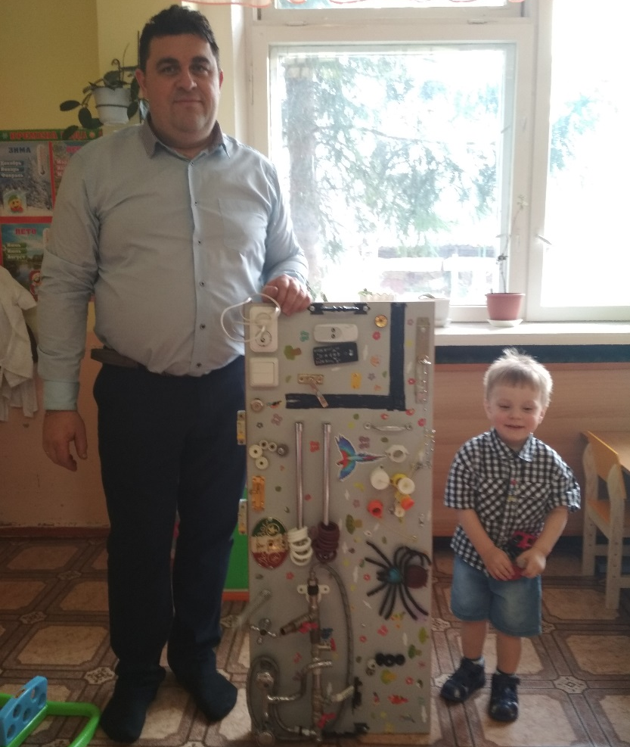
Трудовые или хозяйственные:
В современных условиях дошкольной организации трудно обойтись без поддержки родителей. Именно поэтому многое у нас сделано руками пап и мам наших детей.

Slide 10
Семья и дошкольное учреждение – два важных социальных института социализации ребенка. Положительные результаты достигаются только при умелом сочетании разных форм сотрудничества. Главное в работе – завоевать доверие и авторитет, убедить родителей в важности и необходимости согласованных действий семьи и дошкольного учреждения. Без родительского участия процесс воспитания невозможен, или, по крайней мере, неполноценен. Поэтому особое внимание должно уделяться внедрению новых форм сотрудничества, направленных на организацию индивидуальной работы с семьёй, дифференцированный подход к семьям разного типа.

